Slide 1
Vigilancia activa en fauna silvestre.
El caso de los murciélagos.
Gerardo Suzán Azpiri
Facultad de Medicina Veterinaria y Zootecnia
UNAM

Slide 2
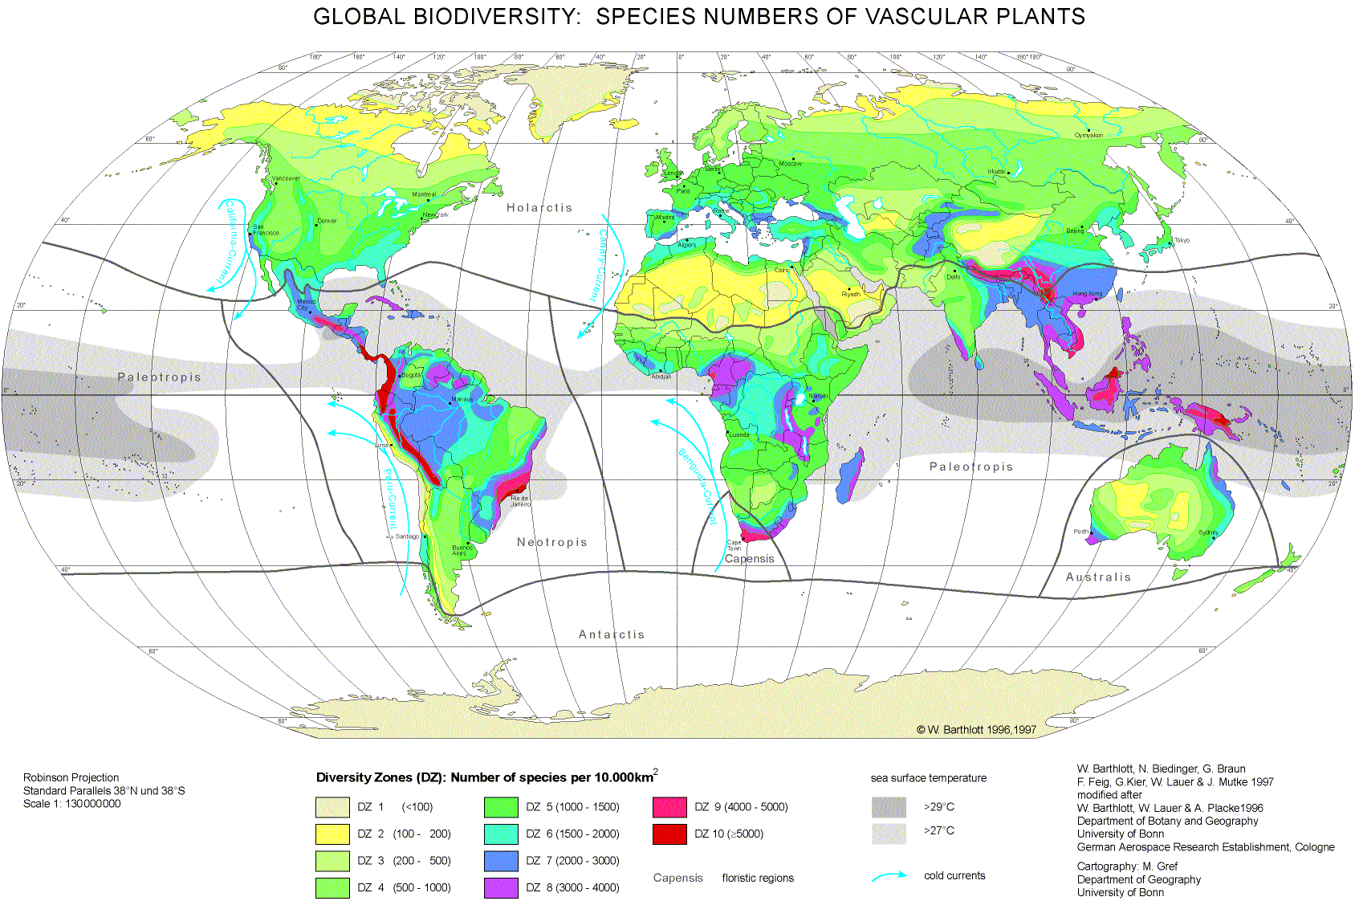
Diversidad de especies y enfermedades emergentes
Jones et al. 2008
Global distribution of relative risk of an EID event. Maps are derived for EID events caused by a, zoonotic pathogens from wildlife, b, zoonotic pathogens from nonwildlife,
c, drug-resistant pathogens and d, vector-borne pathogens.

Slide 3
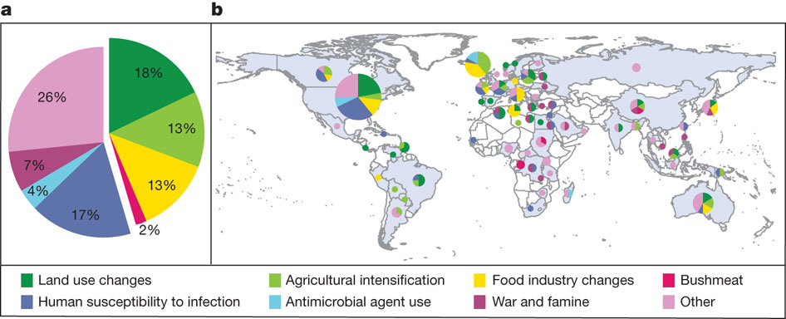
Impacto antropogénico y enfermedades
Drivers and locations of emergence events for zoonotic infectious diseases in humans from 1940–2005. Keesing et al 2010 Nature

Slide 5
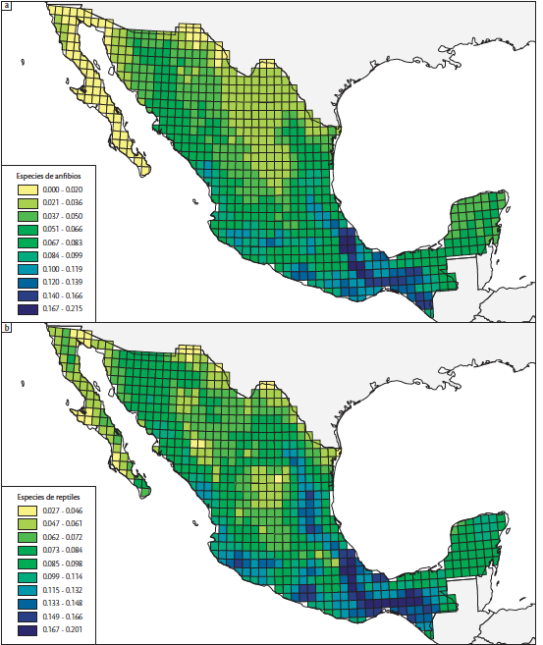
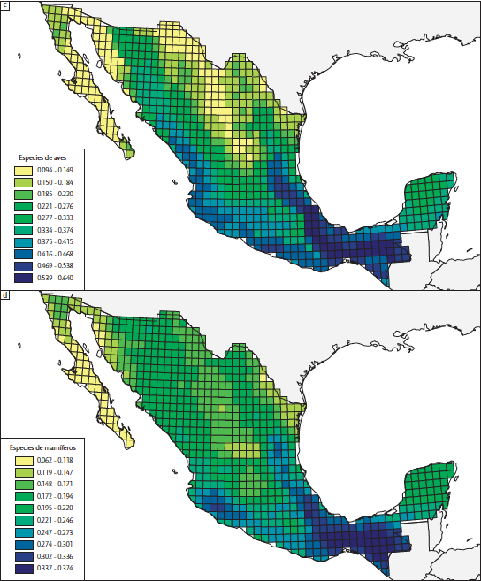
Cap. Nat. Mex. 2009
Notes:
Areas with more biodiversity

Slide 6
Coronaviridae
Bunyaviridae
Paramyxoviridae
Rhabdoviridae
Flaviviridae
Orthomyxoviridae
Orthopoxviridae
Arenaviridae
Borrelia sp.
Bordetella sp.
Yersinia sp.
Leptospira sp.
Toxoplasma sp.
Protozoarios
Nemátodos
Tremátodos
Filogenia
Coevolución
Fragmentación
Análisis Geográficos
Bases de datos
Modelación Simulación
Dinámica de Infecciones
Ecología de poblaciones, comunidades, metacomunidades
Ecología del Paisaje
Repoblación Reintroducción
Cambio Climático
Toxicología
Chiapas
Campeche
Jalisco
Chihuahua
Yucatán
Hidalgo
Veracruz
Sonora
Morelos
Tabasco
Puebla
Baja California
Baja California Sur
Quintana Roo
Zacatecas
Estado de México
Ciudad de México
Murciélagos
Ratones
Ardillas
Ratas
Aves
Anfibios
Reptiles
Mamíferos marinos
Carnívoros medianos
Mosquitos
Garrapatas
Pulgas
Piojos
Ácaros
Notes:
Qué es ¿? – CoV ejemplo entre muchos (agentes (Vir d y r ,Bact, EnP,EcP), hospederos, sitios de muestreo en MX)
Análisis Geográficos, Modelación, Poblaciones, Comunidades, Metacomunidades, Paisaje, Bases de datos, Reintroducción- Repoblación, Cambio Climático, Toxicología, Agua
Colaboraciones Nal e Int
Análisis en el extranjero
Grupo - Movido - Prisa – Inercia Diapos Inglés Imag/Anim Yo - Hablador

Slide 7


Primeros reportes de diferentes infecciones en México y en diferentes especies
13 Familias de virus de importancia médica identificados ensayos de por PCR (consenso) :
Coronavirus
Adenovirus
Herpesvirus
Astrovirus
Paramyxovirus
Alphavirus
Filovirus
Flavivirus
Lyssavirus
Seadornavirus
Arenavirus
Hantavirus
Bocavirus

Slide 9
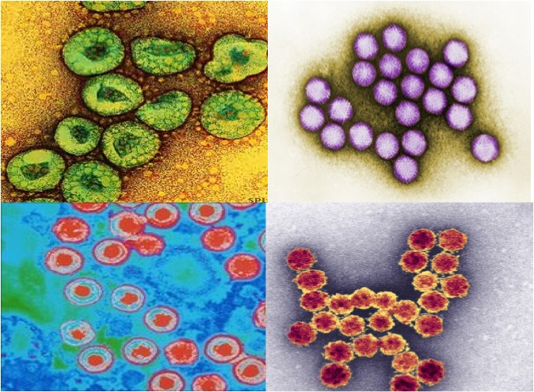
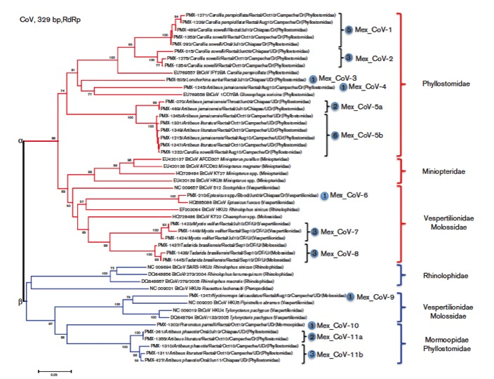
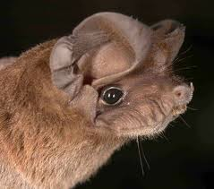
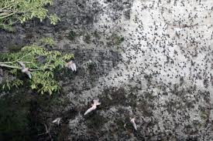
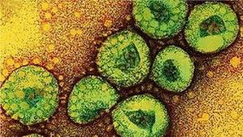
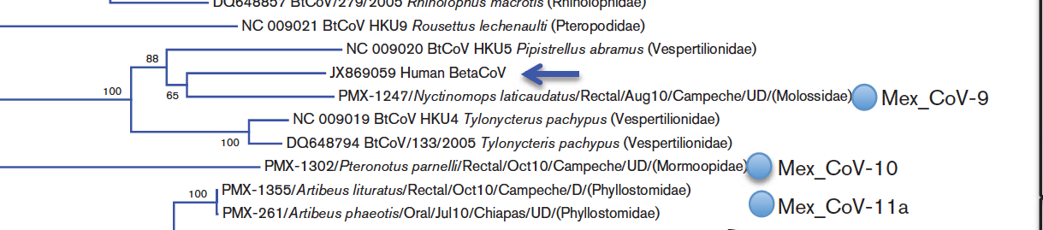
ANTHONY ET AL 2013
Notes:
Bat and viral diversity

Slide 10
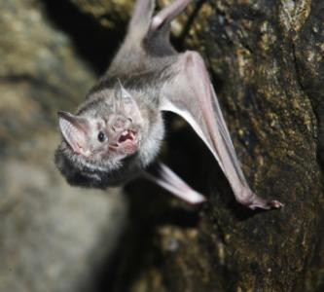
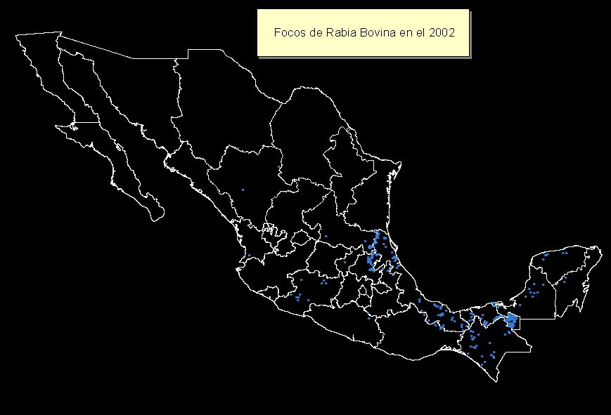
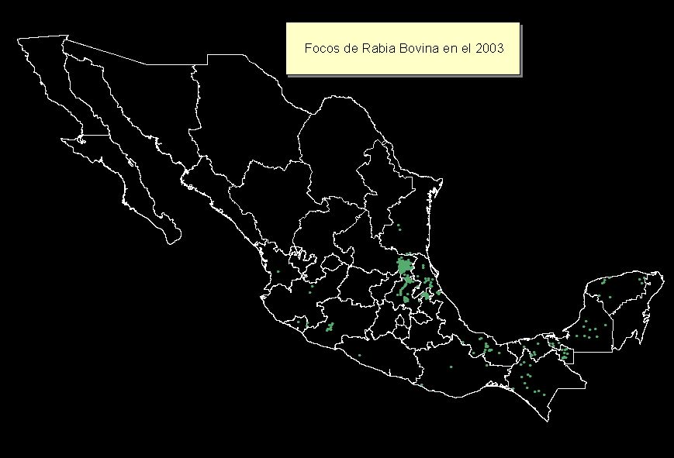
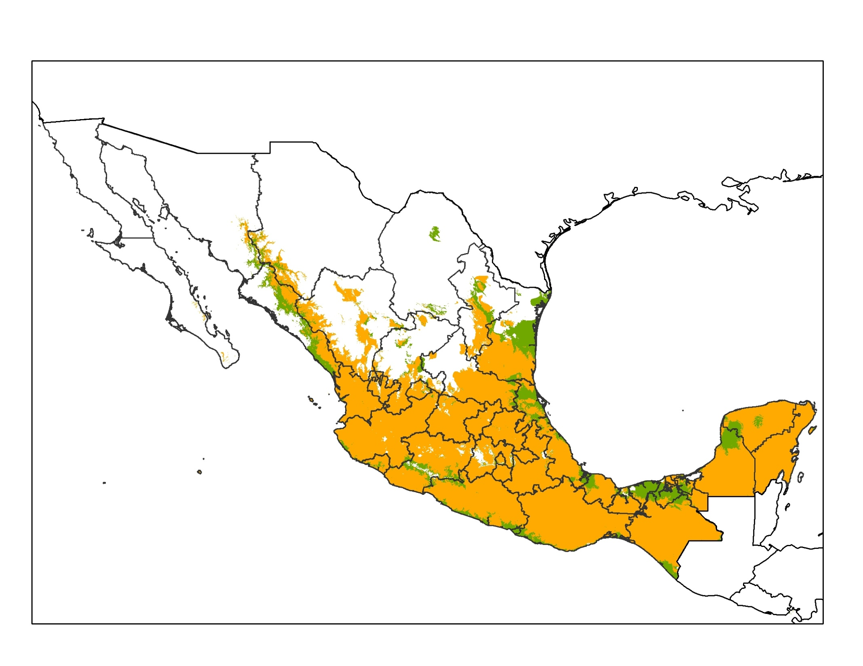
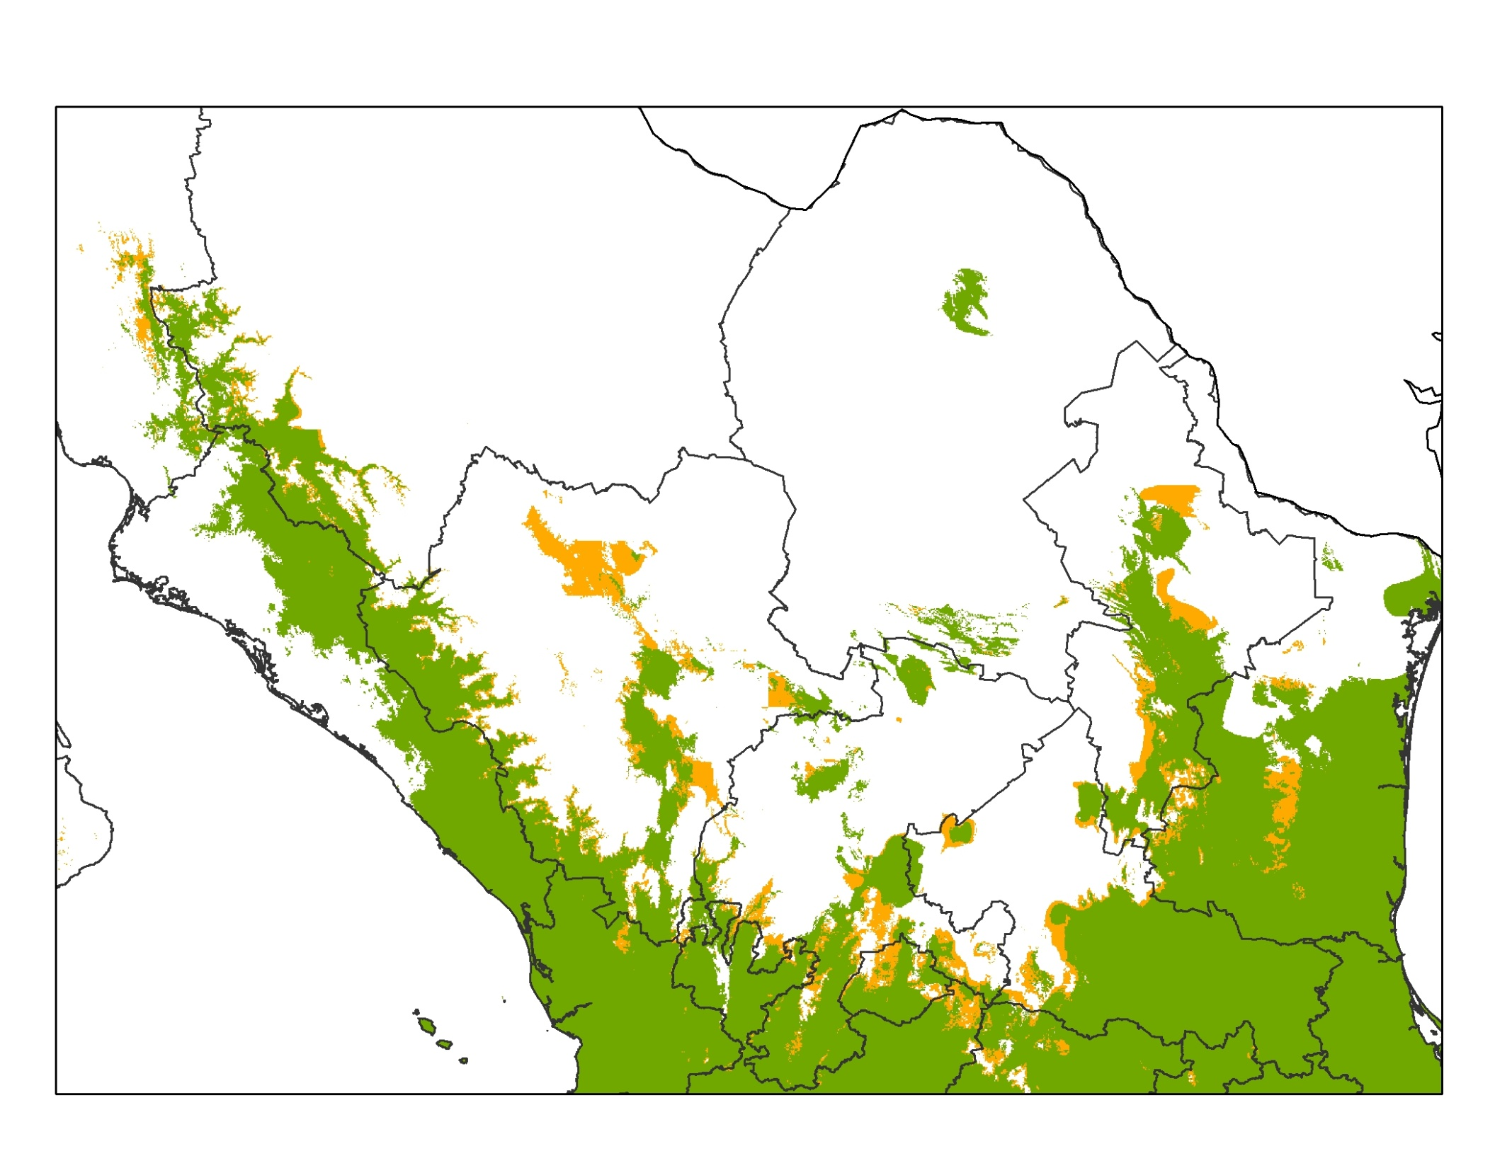
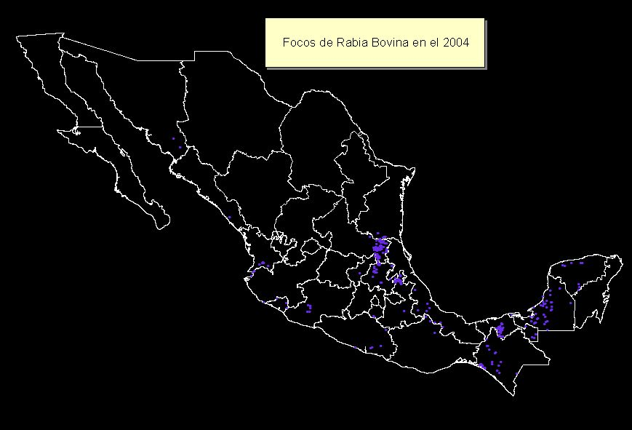
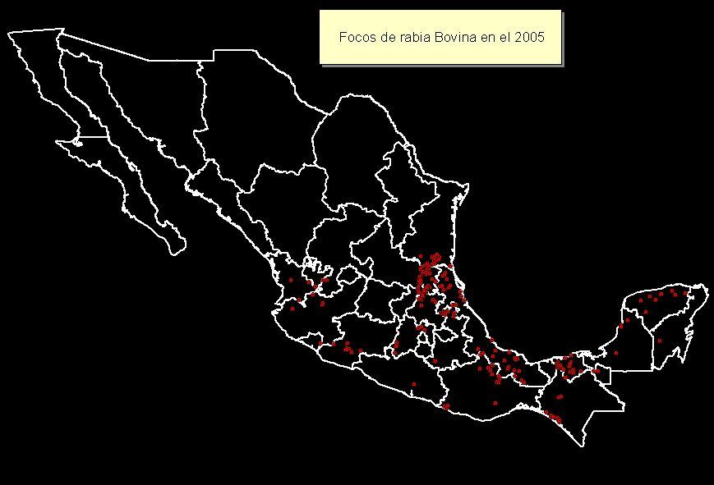
Rabia Bovina
Escenarios futuros
100,000 cabezas
75,000 cabezas
164,000 cabezas
Presente (1,392,000 km²)
GFDL & HADGEM2 2015-2039 (1,121,800 km²)

Slide 11
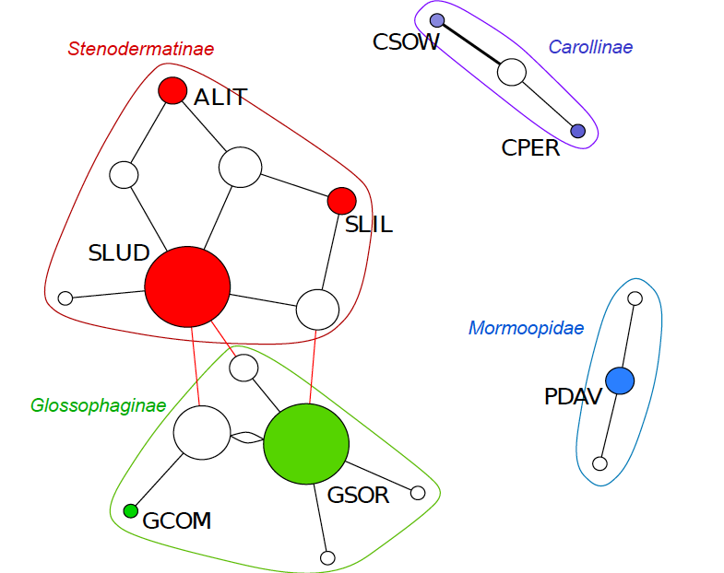
    Viral diversity of bat communities in human-dominated landscapes in Mexico.
    Oscar Rico Chávez, Rafael Ojeda Flores, Jesús Sotomayor Bonilla, Carlos Zambrana-Torrelio, Elizabeth Loza Rubio, A. Alonso Aguirre, Gerardo Suzán. 2015.. Veterinaria México. 2:1-22

Slide 12
ROEDORES

Slide 13
HANTAVIRUS EN EL CONTINENTE
Sin Nombre
Peromyscus maniculatus
New York
Peromyscus leucopus
Prospect Hill
Microtus pennsylvanicus
Muleshoe
Sigmodon hispidus
Bloodland Lake
Microtus ochrogaster
Isla Vista
Microtus californicus
Bayou
Oryzomys palustris
El Moro Canyon
Reithrodontomys megalotis
Black Creek Canal
Sigmodon hispidus
Rio Segundo
Reithrodontomys mexicanus
Calabazo
Zygodontomys brevicauda
Juquitiba
Unknown Host
Caño Delgadito
Sigmodon alstoni
Laguna Negra
Calomys laucha
Choclo
Oligoryzomys fulvescens
Rio Mamore
Oligoryzomys microtis
Maciel
Necromys benefactus
Orán
Oligoryzomys longicaudatus
Hu39694
Unknown Host
Bermejo
Oligoryzomys chacoensis
Lechiguanas
Oligoryzomys flavescens
Andes
Oligoryzomys longicaudatus
Pergamino
Akodon azarae
CDC

Slide 14
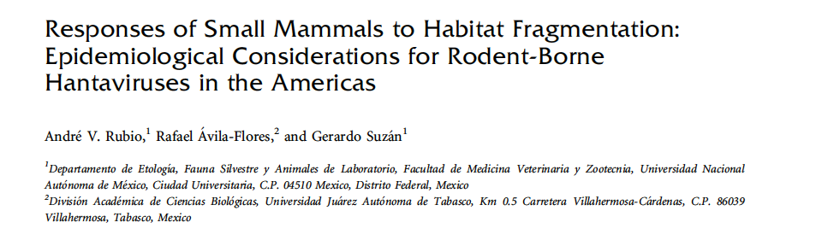
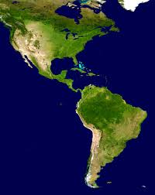
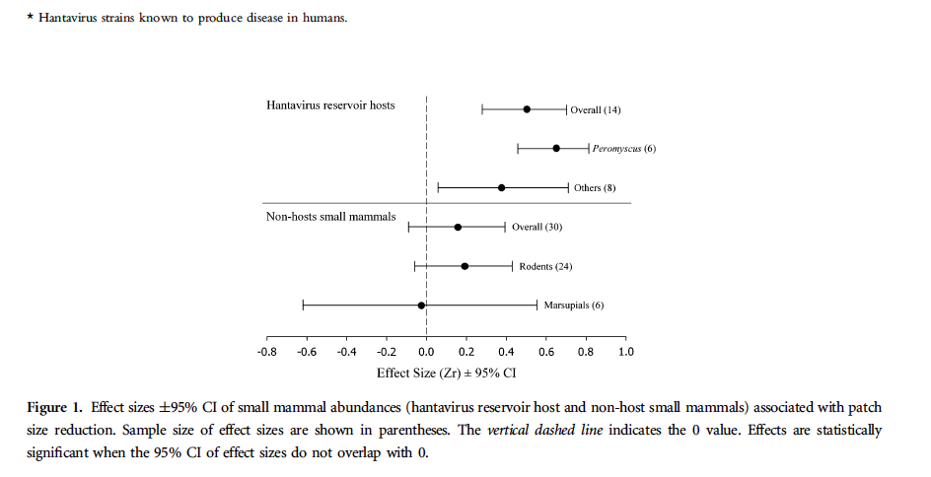

Slide 15
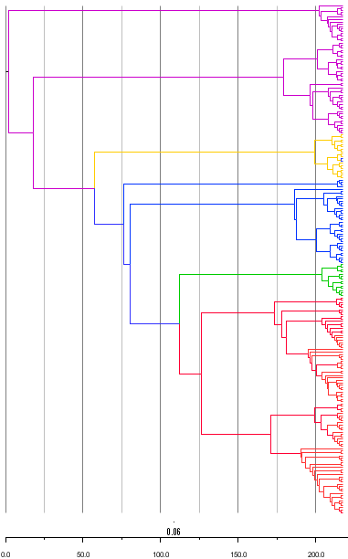
Hantavirus, evolución y diversidad
(García- Peña et al in prep.)

Slide 16
Comunidades de roedores (reservorios y no reservorios)
23.6
wild species
Homo
3.4
Recentemente, los hantavirus se han encontrado en varias especies inclyendo musarañas y murciélagos. Sugiriendo saltos d ehospederos.

Slide 18
SITUACIÓN EN MÉXICO

Slide 19
Análisis filogénetico hantavirus
Vigueras et al in prep

Slide 20
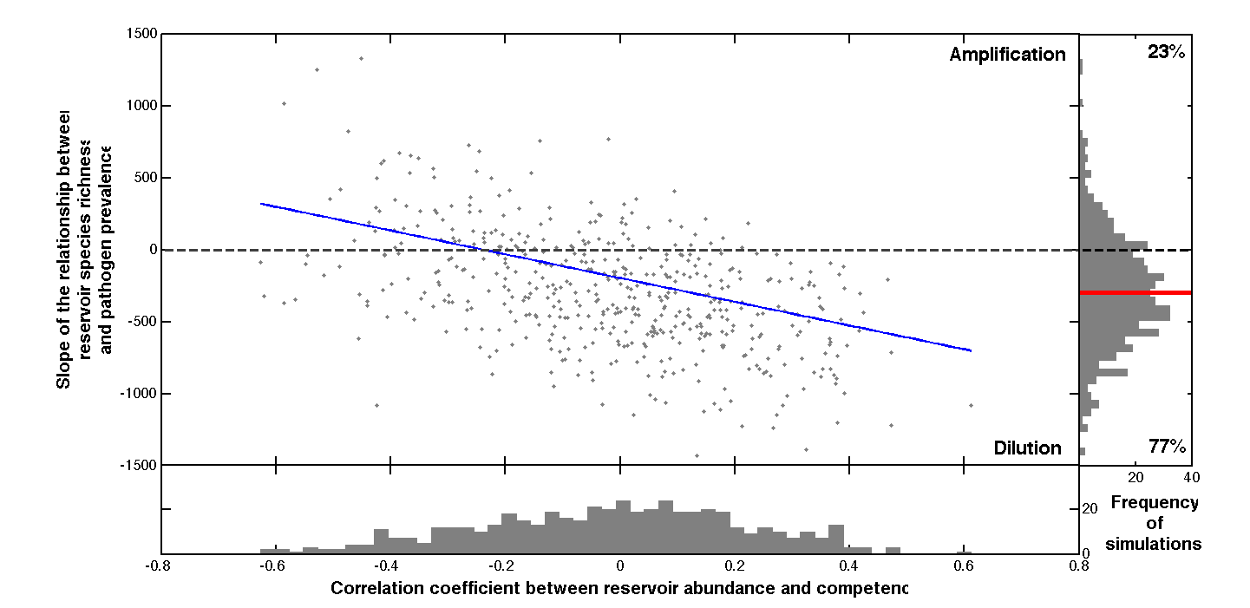
On the theoretical generality of the dilution effect for endemic vector-borne diseases
Benjamin Roche , Parviez Hosseini , Anne-Hélène Prieur-Richard , MarionVittecoq , Gabriel Garcia, James N. Mills, Annapaola Rizzoli , Gerardo Suzán , Jean-François Guégan and Vanessa O. Ezenwa . En prensa
Diversidad y enfermedades

Slide 21
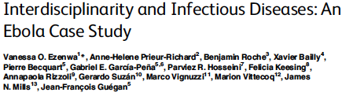
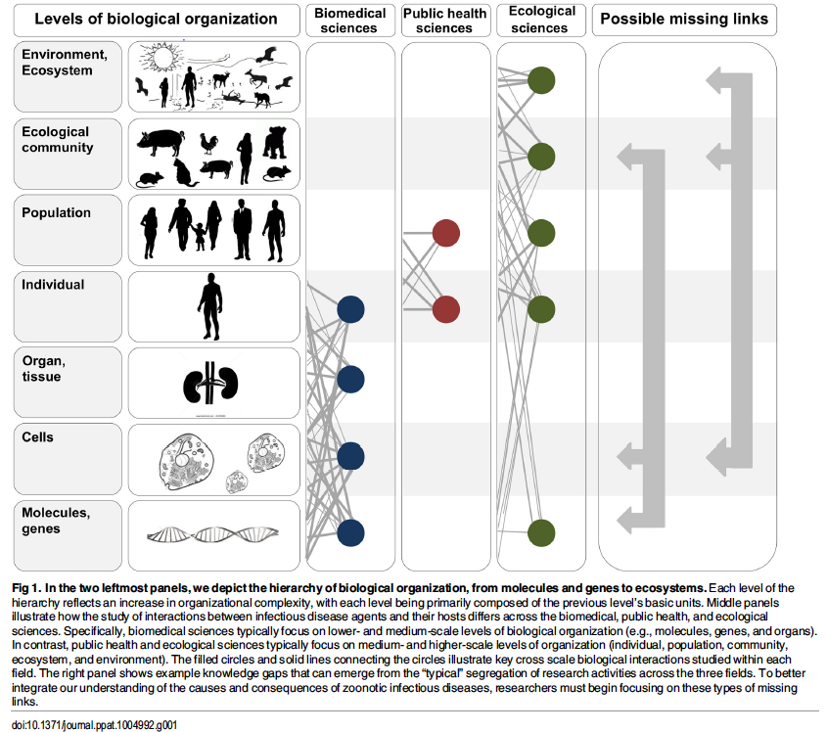

Slide 22
¿Por qué escalas de paisaje y globales?
Se entienden patrones que no se ven a escalas locales
Se proponen estrategias de prevención y control diferentes a las clásicas en salud pública, medicina veterinaria y fitosanitaria.
Se empata con los programas de conservación
Emergen conceptos integradores de trabajo Medicina de la Conservación, Una Salud, Ecosalud, etc.

Slide 23
Conclusiones
Aproximaciones interdisciplinarias, multiescalares son necesarias para entender la ecología de infecciones.
Actividades humanas impactan estructura y función de ecosistemas así como la dinámica enfermedades.
Las enfermedades son resultados de interacciones ecológicas, evolutivas y antropogénicas.

Slide 24
Conclusiones
Necesidad de replantear la conservación, la salud pública y animal, la producción de alimentos y el manejo paisajistico.
La salud, la producción de alimentos y la conservación están ligadas
Vinculación efectiva con sectores gubernamentales, académicos y privados para la toma de decisiones.
¿Cuáles son las ciencias de la salud?

Slide 25
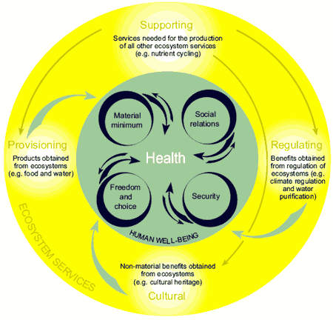
Ecosalud y sustentabilidad

Slide 26
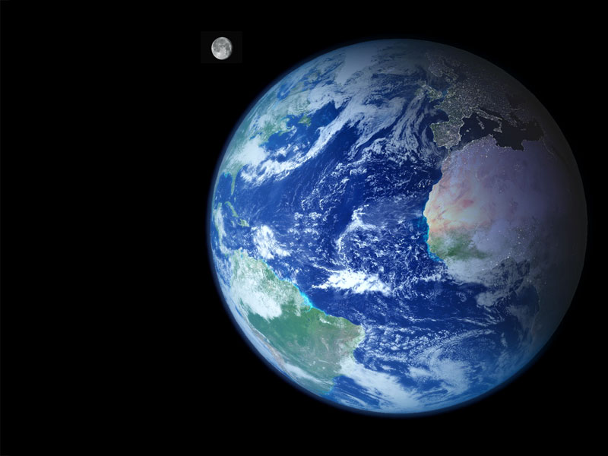
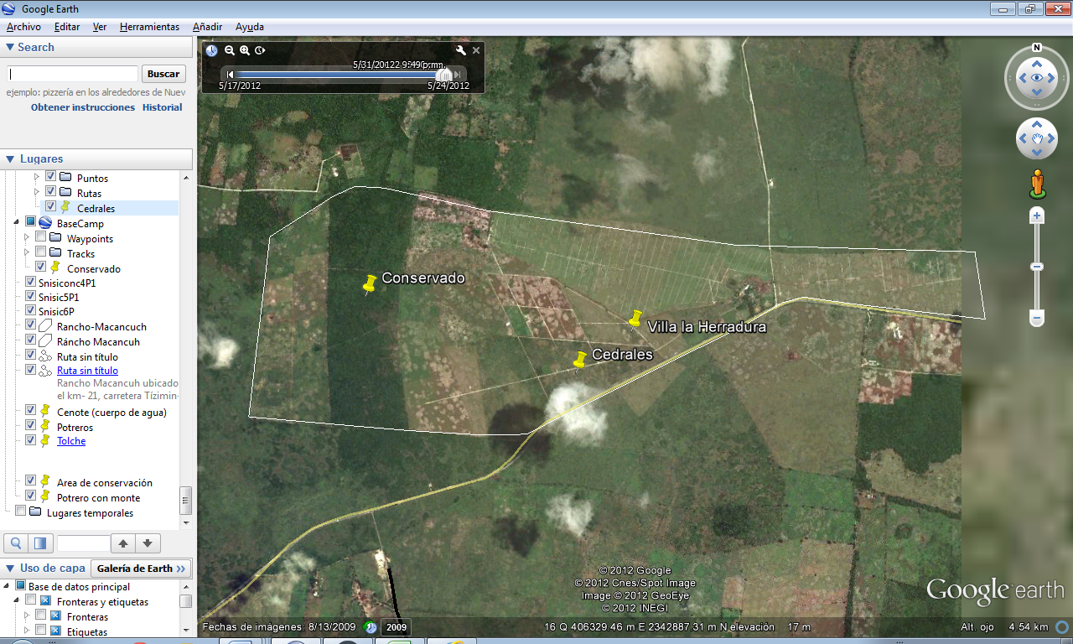
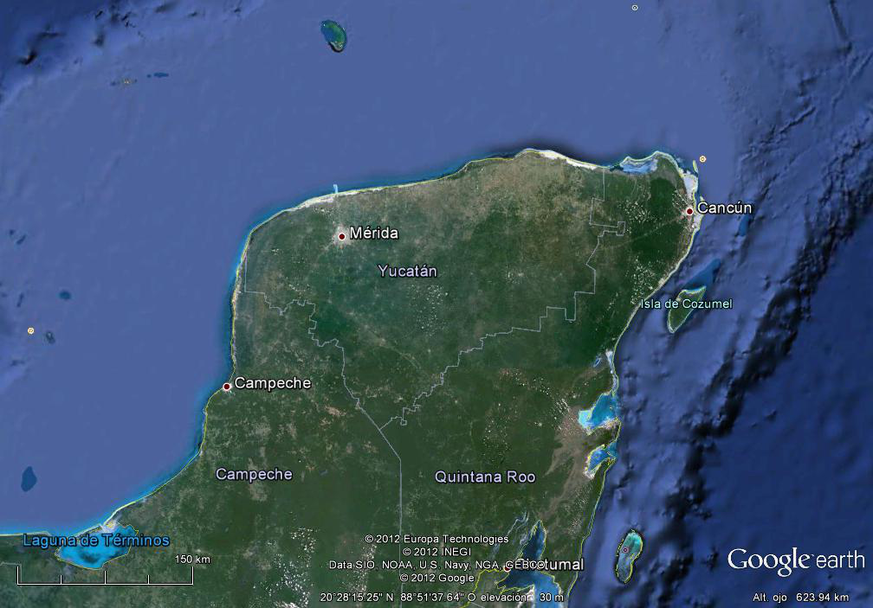
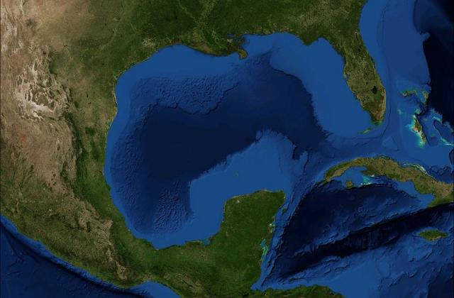
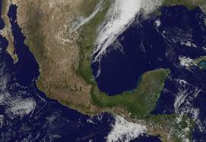
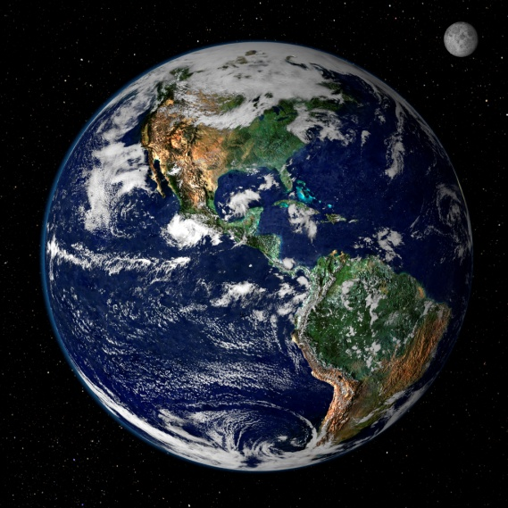
Gracias
gerardosuz@gmail.com

Slide 27
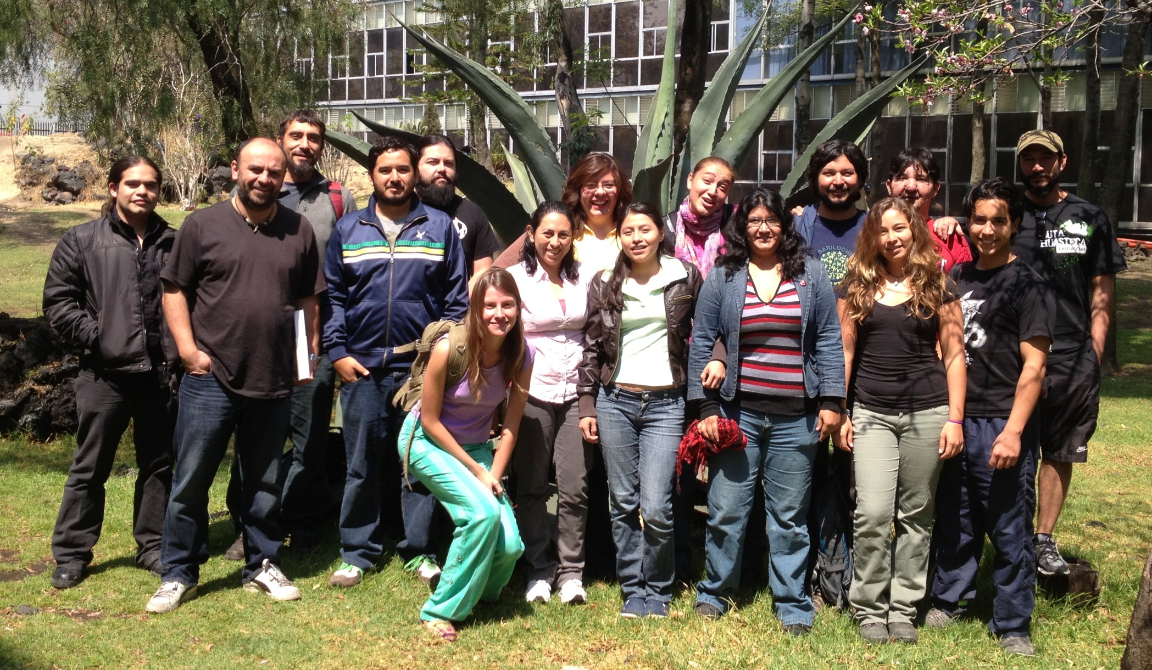


Notes:
Disease ecology group

